Slide 1
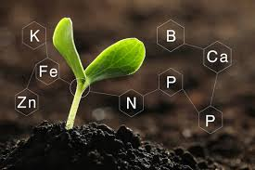


Удобрительные составы для клумб, зеленых насаждений городских парков, скверов и зон отдыха
МОБ.: +79656020130
«УМНЫЙ ВЫРАЩИВАЕТ УРОЖАЙ
МУДРЫЙ ВЫРАЩИВАЕТ ПОЧВУ…»
Казань 2023
Казанский государственный аграрный университет

Slide 2
РЕЗЮМЕ ИССЛЕДОВАНИЙ
3
ЦЕЛЬ:
ЗАДАЧИ:
Разработать универсальный удобрительный состав, который подходит для клумб, зеленых насаждений городских парков, скверов и зон отдыха
Подобрать оптимальный состав компонетов
Заложить опыты на клумбах, газонах в в условиях РТ
Изучить действие удобрительного состава на опытные участки
Проверка научной гипотезы
Получение патентов по результатам проведенных исследований

Slide 3
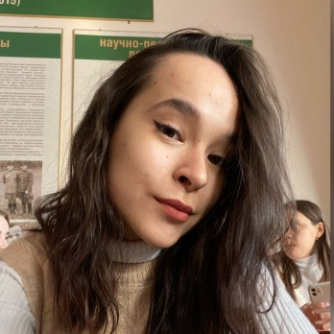

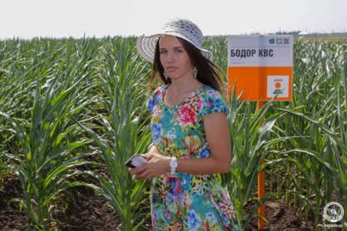
КОМАНДА
2
КОМАНДА
Научный руководитель –
доцент кафедры агрохимии и почвоведения КГАУ Михайлова Марина Юрьевна
Капитан команды – Гилязова Аделина Идьларовна
Помощник капитана – Баженова Екатерина Юрьевна
Участники команды
1. Ибрагимов Роман Вадимович
2. Кадыкова Екатерина Сергеевна
3. Мутина Дарья Андреевна
4. Никитина Валерия Артемовна
5. Сахибулина Алиса Шафиковна
6. Хабибуллин Дамир Флюорович
7. Хакимьянова Регина Ильдаровна
8. Шадрина Елизавета Дмитриевна

Slide 4
АКТУАЛЬНОСТЬ
4
При благоустройстве городских территорий большое внимание уделяется цветам, кустарникам, деревьям, которые повсеместно представлены в парках, рядом с памятниками культуры и искусства, вокруг зданий и организационных построек. Для их благоприятного роста и развития необходимо в течение всего сезона их вегетации обеспечивать питательными элементами, насыщая почвогрунт. Поэтому было бы удобно применять специальные удобрительные составы для обеспечения растений элементами питания в течение всей вегетации. Проект направлен на разработку удобрительных составов для клумб, зеленых насаждений городских парков, скверов и зон отдыха. Свойства удобрительного состава: универсальность, легкость применения (жидкое агрегатное состояние), возможность совмещения с технологическими процессами полива, экологичность, приемлемая цена.
.

Slide 5
Направление/сфера/индустрия
4
сельское хозяйство/городские парки, скверы и зоны отдыха.
Рынки
интернет – магазин, сайт
Сквозные технологии
.
промышленный интернет, технологии беспроводной связи.

Slide 6
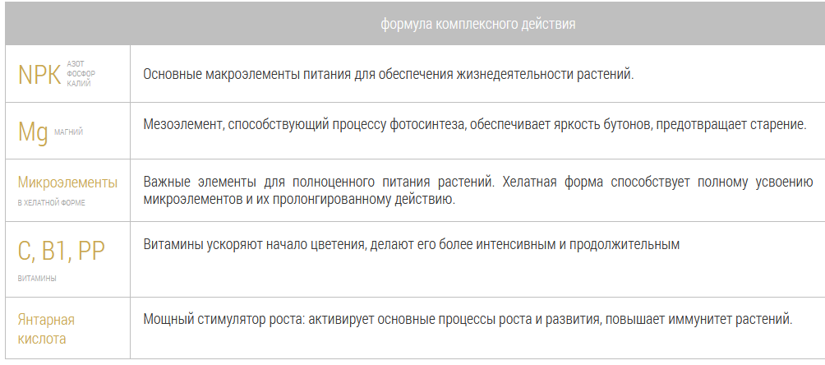

Slide 7
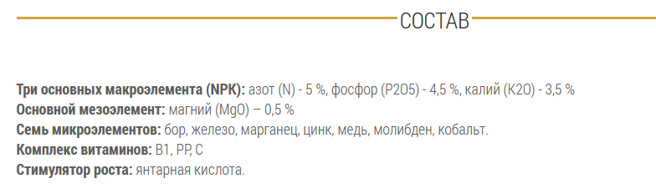
Минеральное удобрение для открытого грунта, для усиления декоративности, стимулирования роста растений. Удобрение содержит полный комплекс веществ, необходимых для полноценного и сбалансированного питания растений.

Slide 8
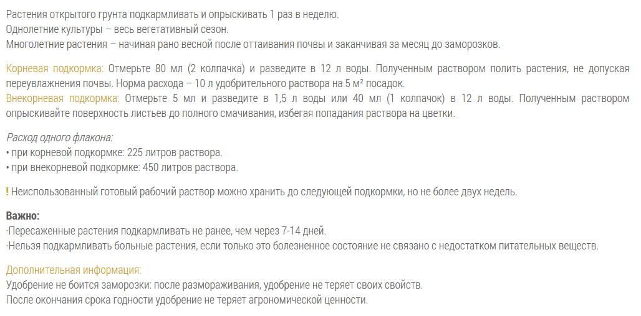
Способ применения
4
.

Slide 9

СПАСИБО ЗА ВНИМАНИЕ!

